Slide 1


Detector de Obstáculos
Lição Avançada de programação do EV3
By Droids Robotics and Hoosier Girlz
Copyright © 2015 Droids Robotics www.droidsrobotics.org

Slide 2
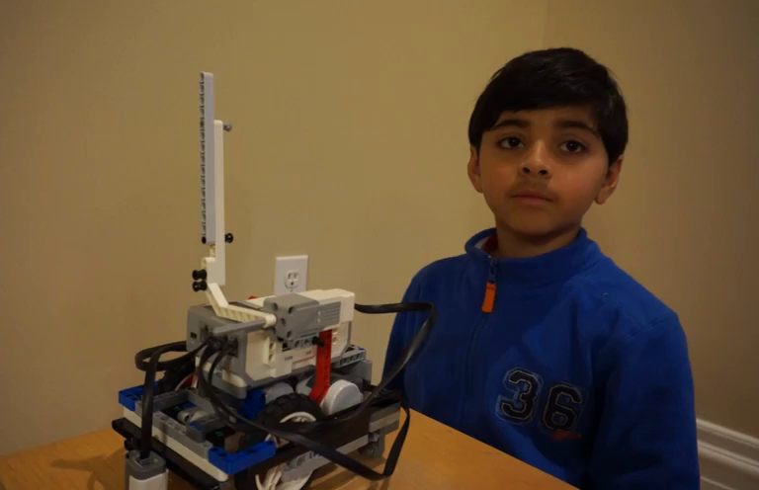
O que é um “detector de tenda” e por que usá-lo?
O detector de tenda é um programa que para seu motor quando ele fica preso.
Quando seu motor fica preso, você geralmente tem de pegar seu robô e assim ganha uma penalidade
Quando se usa as técnicas do detector de tenda, seu robô seu movimenta para proximo bloco.
Clique no vídeo para aprender sobre o detector de tenda.

Slide 3
Movimento em Graus vs. Movimento em Segundos
Na nossa lição em Blocos de movimento( aba intermediária), nós havíamos dito que se você usar o Movimento em graus, seu motor poderia ficar preso .
Nós dissemos que o mover em segundos ajudava em evitar obstáculos, mas não como se fosse preciso.
Estas são as únicas escolhas?
Como nós podemos usar o mover em graus e evitar obstáculos?
Nós mostraremos como nesta lição

Slide 4
Requerimentos
Nesta lição , você irá precisar de um braço conectado a um motor.
Nós temos que colocar nosso código para usar um motor médio conectado ao motor A – Isto pode ser mudado para se adequar a necessidade do time
Siga junto com o Código EV3 fornecido. Comece com o Passo 1

Slide 5
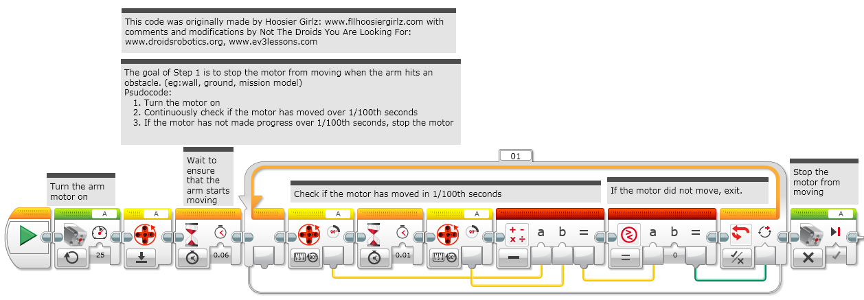
Primeiro PASSO: Mover até um obstáculo
Esta Programação foi originalmente feita por Hossier Girlz: www.filhoosiergirlz.com com comentários e modificações feitas por Not The Droids You are Looking for: www.droidsrobotics.org, www.ev3lessons.com
O objetivo do Primeiro passo é parar o motor de se mover quando o braço atinge um obstáculo. (ex.: parede, chão, modelo de alguma missão)
Pseudocódigo:
Ligar o motor;
Checar continuamente se o motor está se movendo acima de 1/100 segundos;
Se o motor não fez o progresso acima de 1/100 segundos, pare motor.
Pare o motor
Ligar o motor
Se o motor não se mexeu, saia
Checar se o motor está movendo a 1/100 th
Espere até ter certeza que o braço começou a se mover

Slide 6
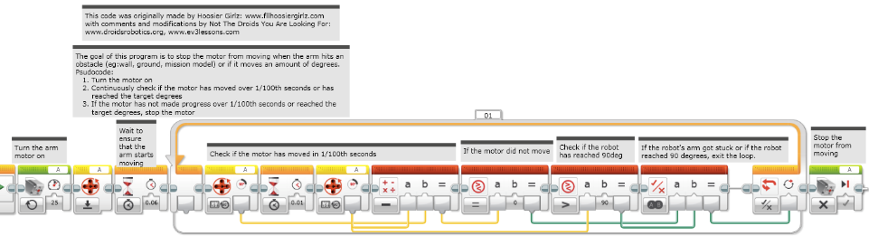
Segundo Passo: Mover em graus + detectando objetos
Esta Programação foi originalmente feita por Hossier Girlz: www.filhoosiergirlz.com com comentários e modificações feitas por Not The Droids You are Looking for: www.droidsrobotics.org, www.ev3lessons.com
Checar se o motor está movendo a 1/100 th
Cheque se o robô chegou a 90 graus
Ligar o motor
Pare o motor
O objetivo desta programação é parar o motor de se mover quando o braço atinge um obstáculo. (ex.: parede, chão, modelo de alguma missão)
Pseudocódigo:
Ligar o motor;
Checar continuamente se o motor está se movendo acima de 1/100 segundos ou alcançou a quantidade de graus colocada;
Se o motor não fez o progresso acima de 1/100 segundos ou alcançou a quantidade de graus colocada, pare motor.
Espere até ter certeza que o braço começou a se mover
Se o motor não se mexer
Se o braço do robô ficou preso ou alcançou 90 graus, saia do loop

Slide 7
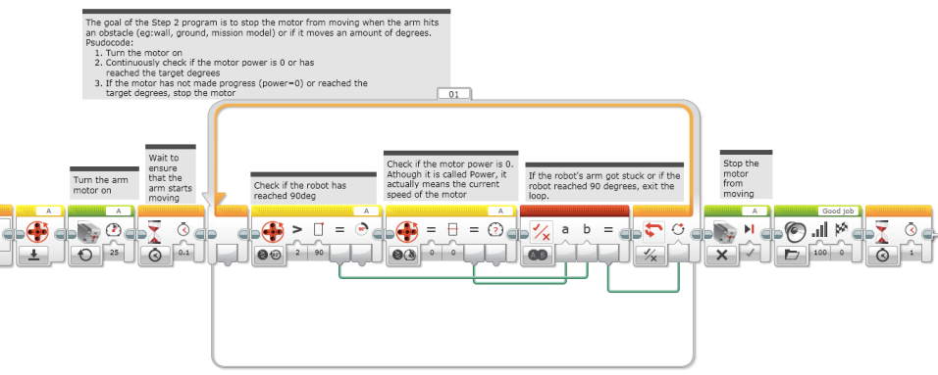
Step 2b: Alternate Move Degrees + Stall Detection
Cheque se potência do motor está em 0
Ligar o motor
Pare o motor
Espere até ter certeza que o braço começou a se mover
Cheque se o robô chegou a 90 graus
O objetivo do segundo passo é parar o motor de se mover quando o braço atinge um obstáculo. (ex.: parede, chão, modelo de alguma missão) ou se move há uma determinada quantidade de graus.
Pseudocódigo:
Ligar o motor;
Checar continuamente se a potência é 0 ou alcançou a quantidade necessária de graus;
Se o motor não fez o progresso (potencia=0) ou alcançou a quantidade de graus colocada, pare motor.
These blocks are just for the video
Se o braço do robô ficou preso ou alcançou 90 graus, saia do loop

Slide 8
Créditos
Este tutorial foi criado pelos Droids Robotics.
A programação foi feita por Hoosier Girlz and Droids Robotics.
Passos 1 e 2 por www.fllhoosiergirlz.com
Passos 2 e Passos 2 b por www.droidsrobotics.org
More lessons at www.ev3lessons.com
This work is licensed under a Creative Commons Attribution-NonCommercial-ShareAlike 4.0 International License.

